Slide 1
Istruzioni per installazione stampante Kyocera TASKalfa 4012i
Utenti: Dipartimento di Scienze Agrarie, Alimentari e Agro-ambientali
Indirizzo stampante: stm-XXX.agr.unipi.it con XXX da sostituire con economia, meccanica o zootecnia a seconda della sezione interessata
Driver stampante per Windows 10 scaricabile da:
https://www.kyoceradocumentsolutions.it/index/Service_Departement__/Richiesta_di_Supporto_Tecnico/download_center.false.driver.TASKALFA4012I._.IT.html
Cliccare su «accetto» quando viene visualizzato l’ «Avviso importante»
Cliccare su salva
Estrarre tutti i file dalla cartella compressa (ad esempio KXPSDrv_2.1.080...a_3212_4012 per Windows 10) sulla stessa cartella dove questa è stata salvata e memorizzarne il percorso (ad esempio C:\Users\XXXX\Downloads\KX-XPS Driver) per usarlo una volta arrivati al passaggio «Installa il driver della stampante» → «Disco driver…» → «Installazione da disco» → «Sfoglia…».

Slide 2
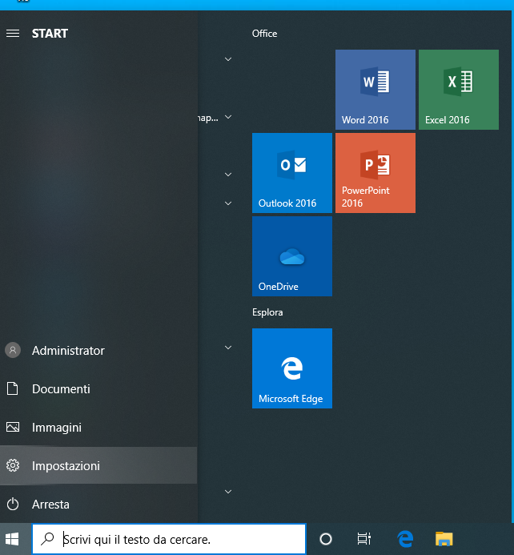
2 - Impostazioni
1 - START

Slide 3
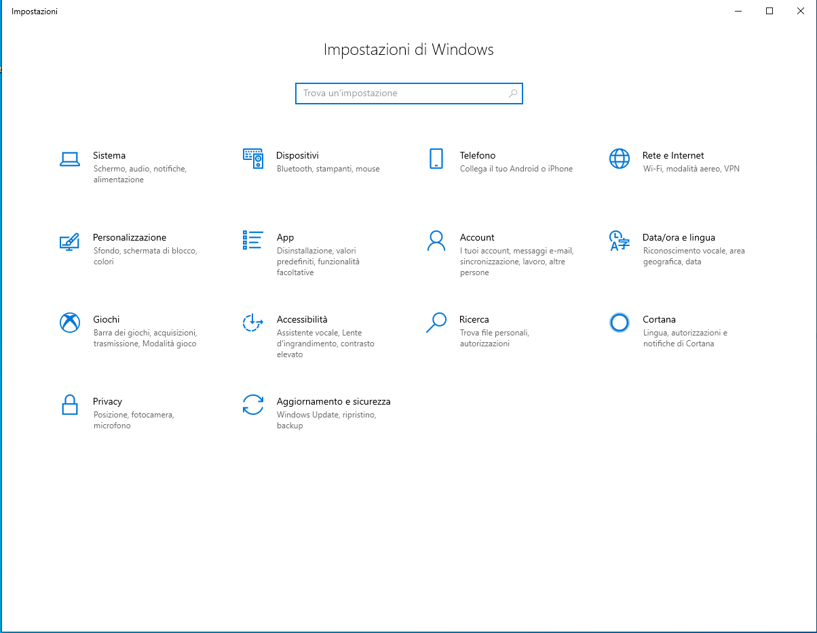

Slide 4
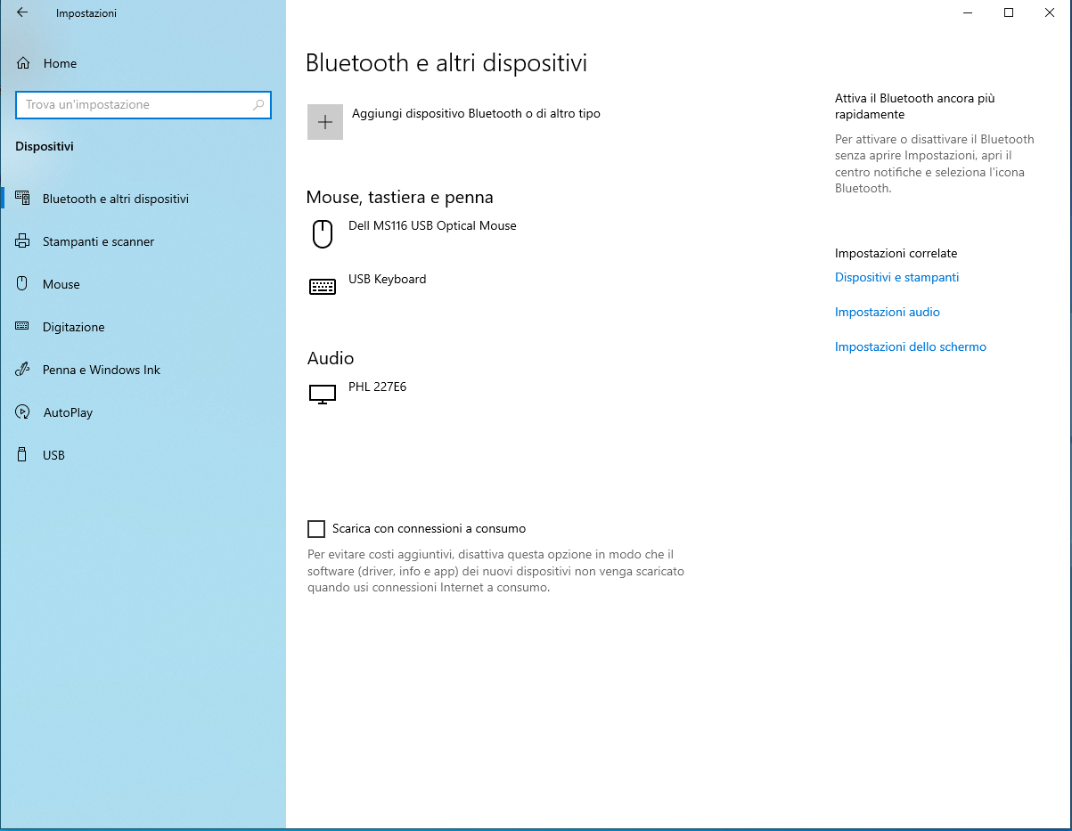

Slide 5
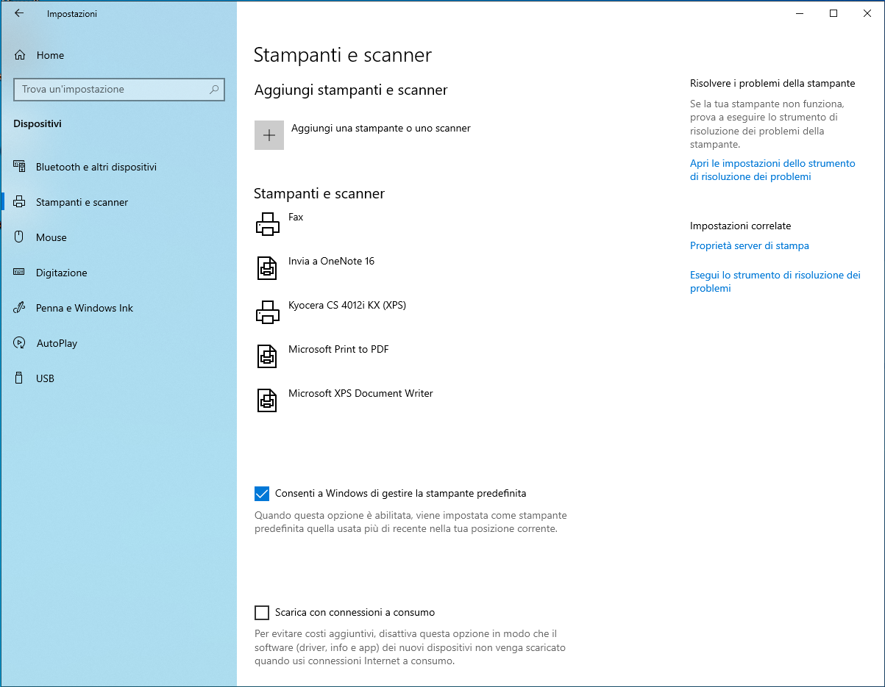

Slide 6
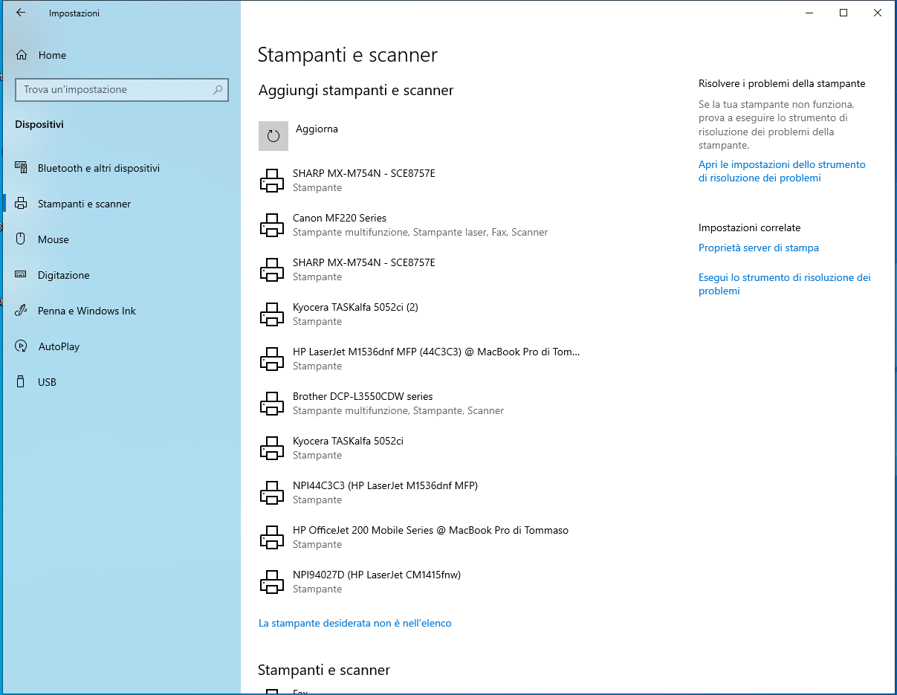

Slide 7
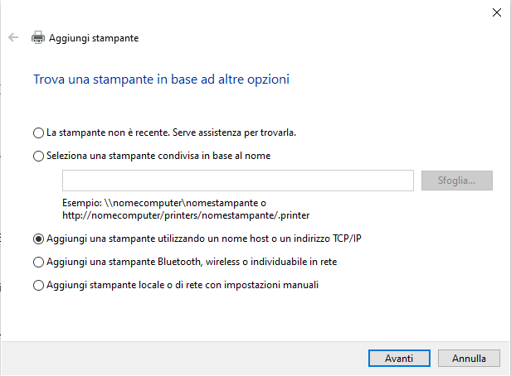

Slide 8
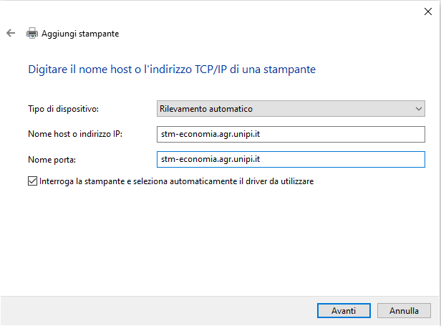
stm-XXX.agr.unipi.it
Digitare qui indirizzo stampante
stm-XXX.agr.unipi.it
L’indirizzo verrà replicato qui
N.B.: indirizzo stampante: stm-XXX.agr.unipi.it con XXX da sostituire con economia, meccanica o zootecnia a seconda della sezione interessata

Slide 9
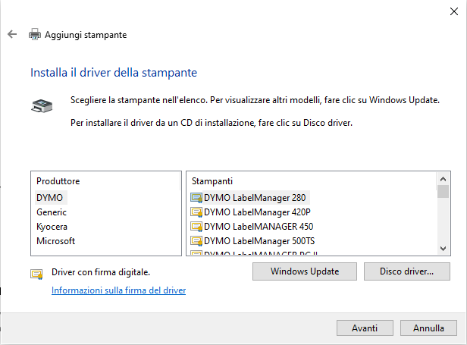

Slide 10
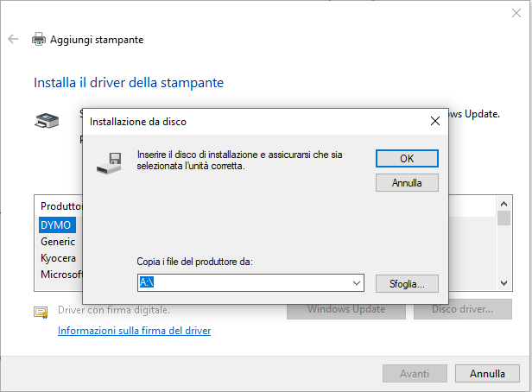
Cliccare su «Sfoglia…» e indirizzare l’installazione da disco sulla sottocartella «64bit» della cartella del driver della stampante precedentemente estratta dal file archivio (es: C:\Users\XXXX\Downloads\KXPSDrv_2.1.080...a_3212_4012; cart. estr. C:\Users\Administrator\Downloads\KX-XPS Driver)

Slide 11
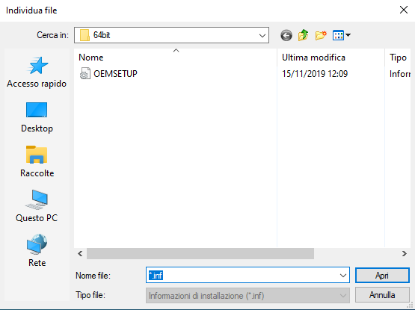
1 – selezionare OEMSETUP
2

Slide 12
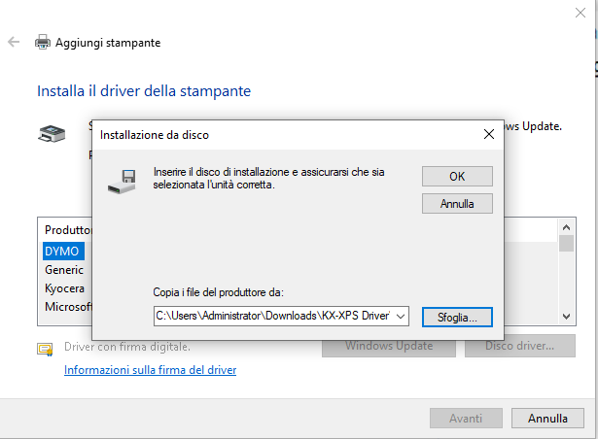

Slide 13
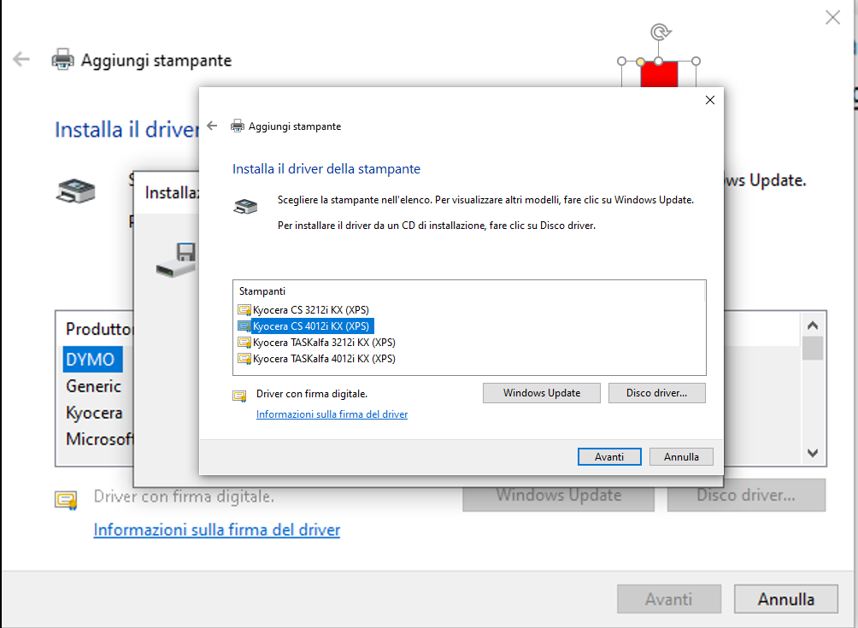
2
Kyocera CS 3212i KX (XPS)
1
Kyocera CS 4012i KX (XPS)
Kyocera TASKalfa 3112i KX (XPS)
Kyocera TASKalfa 4012i KX (XPS)

Slide 14
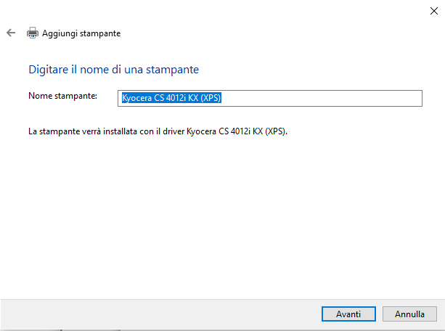
Kyocera TASKalfa 4012i KX (XPS)
Kyocera TASKalfa 4012i KX (XPS)

Slide 15
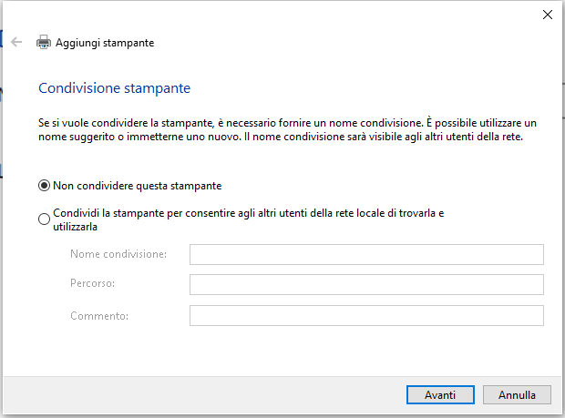
1
2

Slide 16
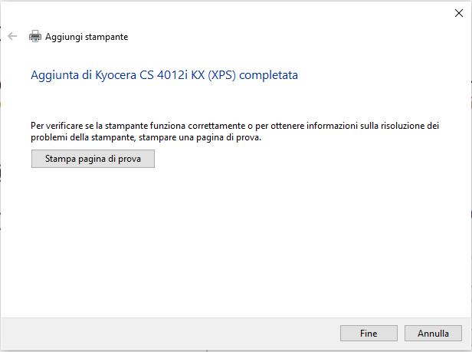
Kyocera TASKalfa 4012i KX (XPS)
1
2

